Slide 1
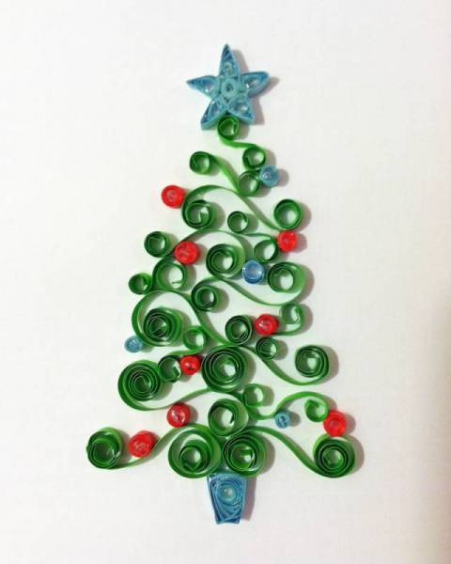
Літературне читання
Розділ 4. Щоб у серці жила Батьківщина
Урок 54-55
Медіавіконце «Вітальна листівка». Підсумок за темою «Зачарувала все зима».

Slide 2
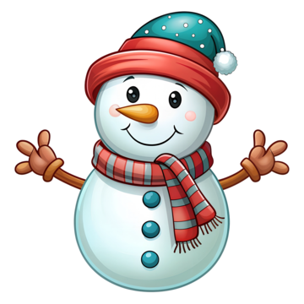
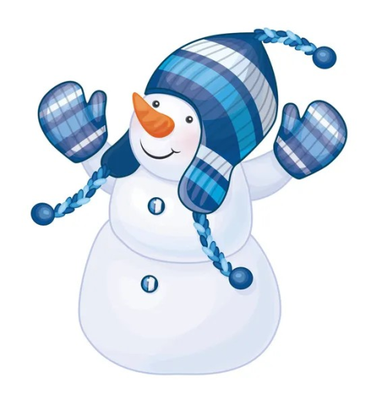
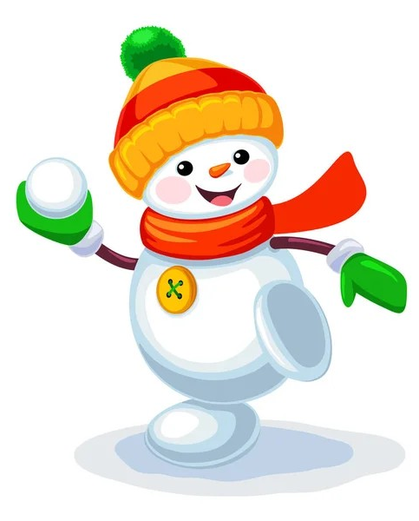
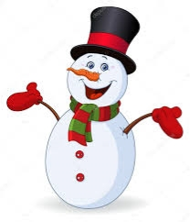
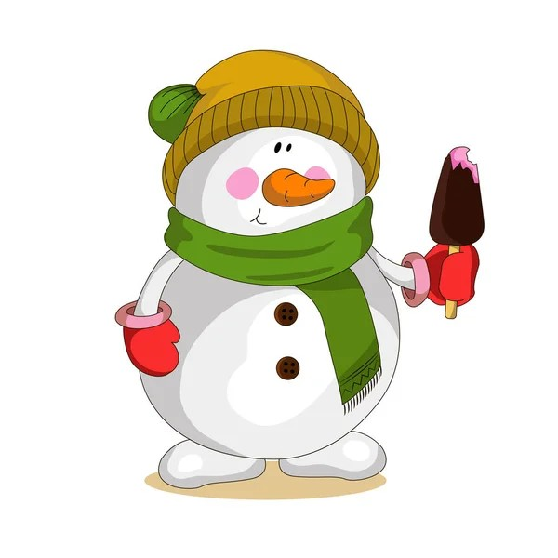
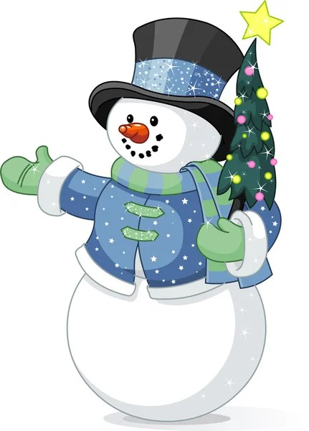
Налаштування на урок
Розглянь сніговичків. Пофантазуй і вибери, з яким із них ти хочеш провести урок. Поясни чому.
Сьогодні будемо спостерігати, висновки робити і працювати.
А щоб урок пішов на користь нам, фантазувати кожен буде сам.

Slide 3
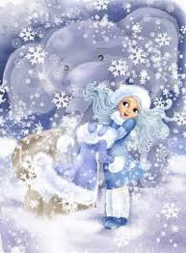
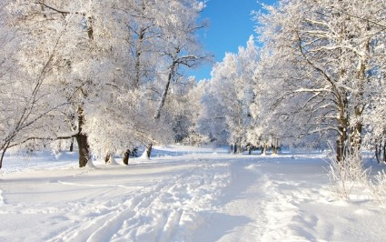
Гра "Сніжки"
Підбери ознаки та дії до слів
Сніг (який?)-
Зима (яка?) –
Сніг (що робить?) –
сніжна, біла, люта, холодна, морозна, вітряна, чарівна, чудесна, казкова
Сніг неначе ...
Зима (що робить?) –
Зима неначе ....

Slide 4
Повідомлення теми уроку
Сьогодні на уроці читання ми підсумуємо свої знання і вміння з теми «Зачарувала все зима»

Slide 5
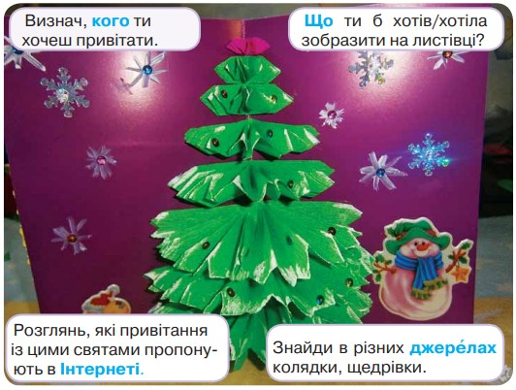
Розглянь вітальну листівку
Запропонуй свої поради та ідеї,
як створити вітальну листівку.
Підручник.
Сторінка
67

Slide 6
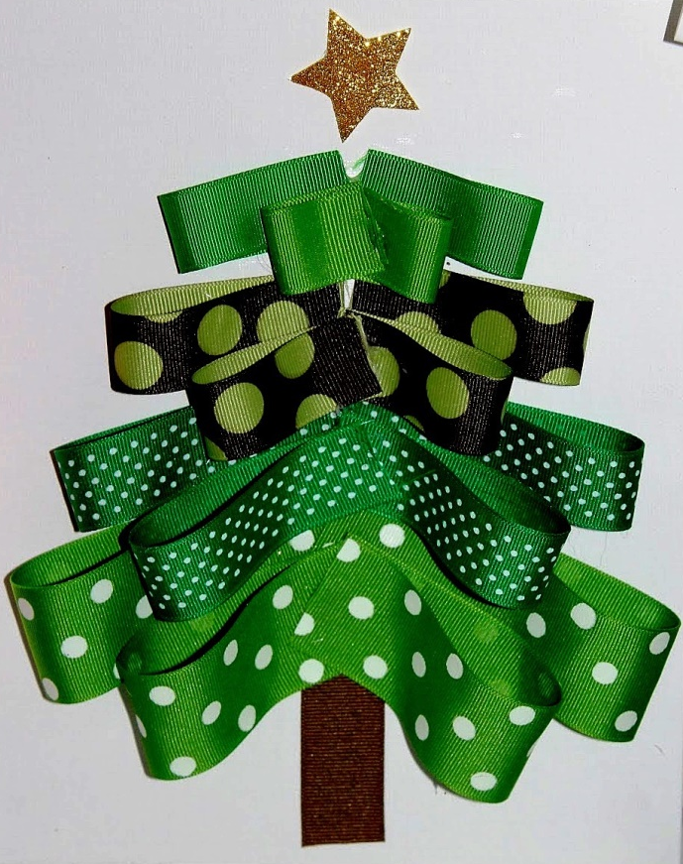
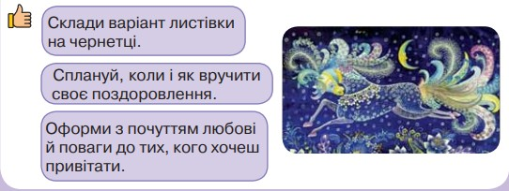
Розглянь вітальну листівку
Запропонуй свої поради та ідеї,
як створити вітальну листівку.
Підручник.
Сторінка
67

Slide 7
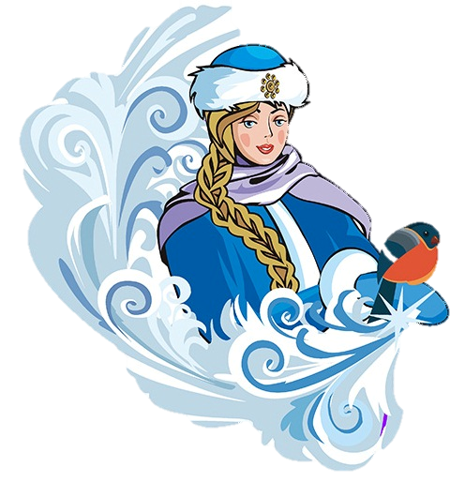
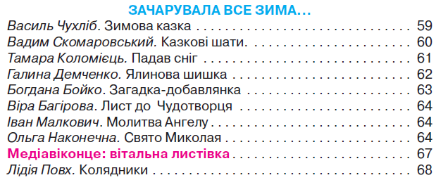
Перевіряю свої досягнення. Знаю…
Як називається розділ?
У якому творі описано красу зимового ранку?
На які зимові свята колядують і щедрують?
Підручник.
Сторінка
69

Slide 8
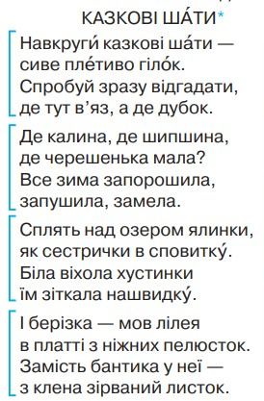
Перевіряю свої досягнення.
Розумію, можу пояснити …
Які почуття переживали Тарасик і Тетянка, дійові особи оповідання «Зимова казка»?
Що у творі «Ялинова шишка» казкове, а що — може бути насправді?
Що означають образні вислови з вірша «Казкові шати» В. Скомаровського?
Які невидимі дари може принести святий Миколай?
Захоплення, милування, радість від краси зимового ранку
Підручник.
Сторінка
69

Slide 9
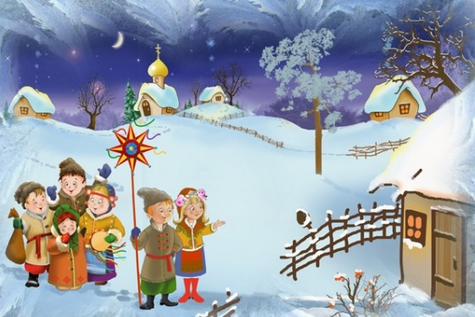
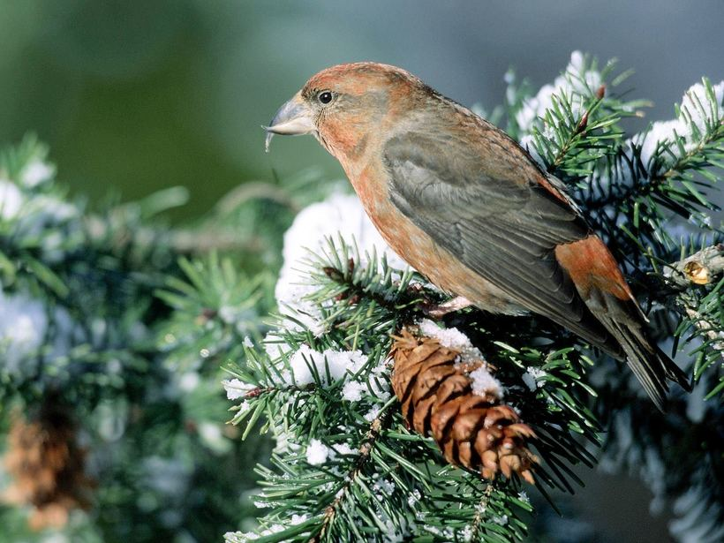
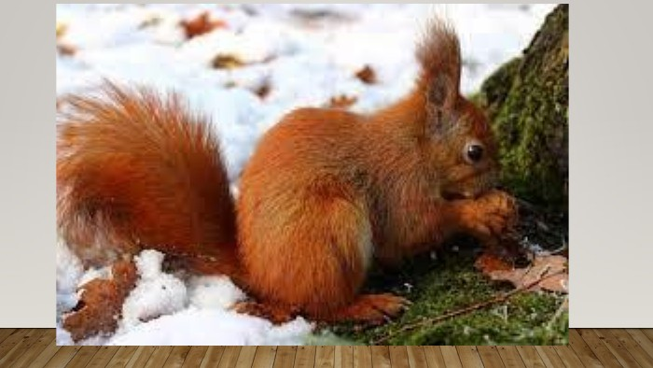
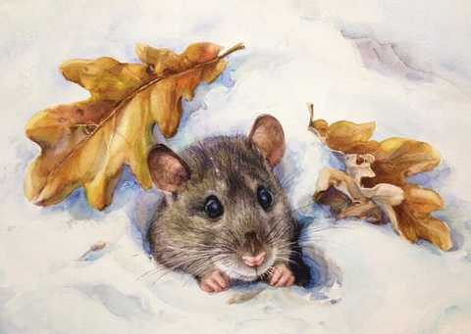
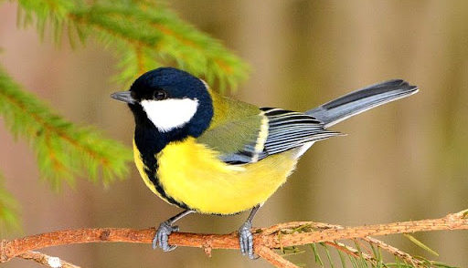
Перевіряю свої досягнення. Вмію…
Розказати напам’ять колядку, щедрівку.
Переказати оповідання «Ялинова шишка» за ключовими реченнями.
Підготувати вітальну листівку.
Розказати про народні зимові свята.
Підручник.
Сторінка
69

Slide 10
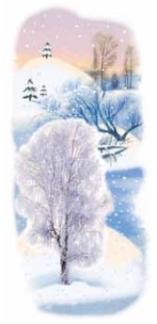
Перевіряю свої досягнення.
Висловлюю свою почуття і ставлення …
Мені найбільше сподобалися твори … Саме тим, що …
Буду вживати у своєму мовленні …
Твір, який змінив моє ставлення до ...
Пригадай, що ти вкладав/вкладала у «Скриньку очікувань». Що з твоїх бажань справдилось, а що — ні?
Підручник.
Сторінка
69

Slide 11
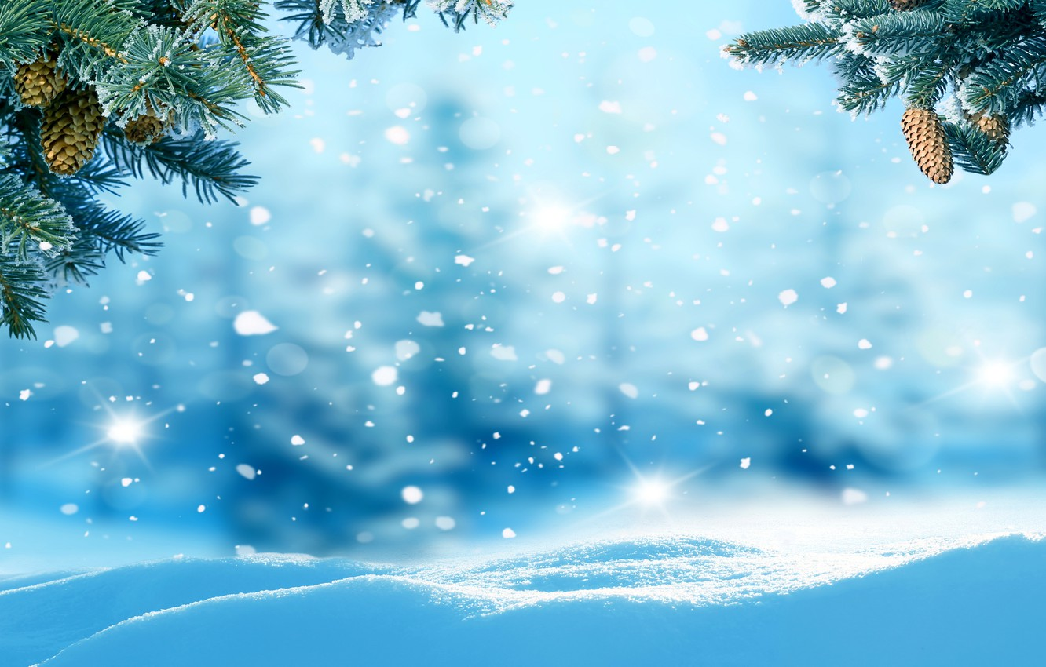
У яких творах описано красу зимової природи? Хто автор?
Назва твору
Автор
Зимова казка
Галина Демченко
Казкові шати
Вадим Скомаровський
Ялинова шишка
Василь Чухліб

Slide 12
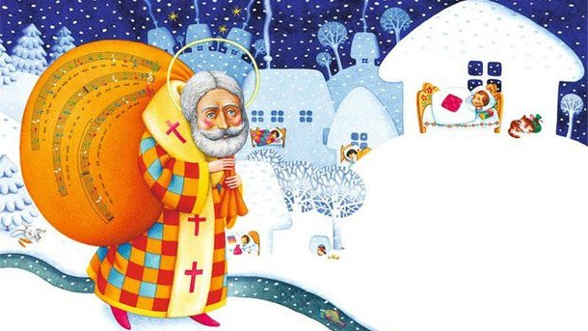
В якому творі Святий Миколай приніс невидимі дари? Що це за дари? Хто автор твору?
Оповідання
«Свято Миколая»
Ольга Наконечна
(Тепло)

Slide 13
Утвори з поданих слів назви прочитаних творів.
Зимова, казкові, ялинова, свято, шишка, шати, Миколая,
лист, казка, до Чудотворця, молитва, колядники, ангелу.
Зимова казка
Лист до Чудотворця
Казкові шати
Молитва ангелу
Ялинова шишка
Свято Миколая
Колядники

Slide 14
Визнач свої досягнення за 1 семестр.
Щоб поліпшити своє уміння читати, треба знати, що ти вже вмієш. Прочитай вдумливо наведені речення. Познач ті, які, на твою думку, відповідають твоїм досягненням ( V ).
Вимовляю правильно всі звуки.
Не всі звуки вимовляю правильно.
Читаю правильно цілими словами.
Читаю складами і словами.
Читаючи, дотримуюся розділових знаків у тексті.
Вмію визначати у тексті дійових осіб.
Визначаю настрій твору.
Розповідаю, про що прочитав/прочитала.
Розумію основне, про що прочитав/прочитала.
Не завжди розумію прочитане.
Вмію визначати головну думку твору.
Запам'ятовую авторів творів.
Вмію визначати головні частини тексту (зачин, основна частина, кінцівка).
Відвідую бібліотеку.
V
V
V
V
V
V
V
V
V
V
V

Slide 15
Підсумок уроку
Бажаю тобі, твоїм друзям і рідним веселих новорічних і різдвяних свят!

Slide 16
Рефлексія
Пофантазуй, що твій вибраний сніговичок скаже тобі в кінці уроку. Поясни чому.

